Slide 1
"بسمه تعالی" پاسخ تمرین سوم درس معماری کامپیوتر

Slide 2
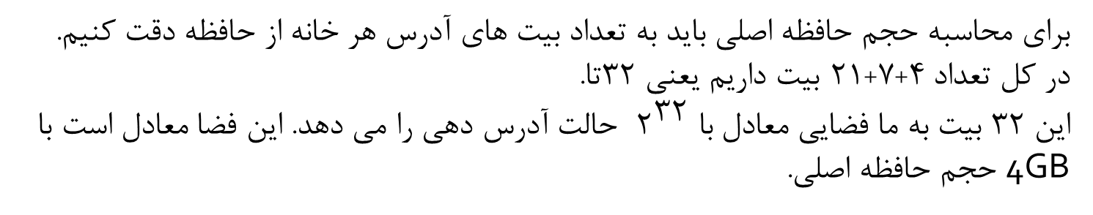
سوال 1: الف)
برای محاسبه حجم حافظه اصلی باید به تعداد بیت های آدرس هر خانه از حافظه دقت کنیم.
در کل تعداد ۲۱+۷+۴ بیت داریم یعنی ۳۲تا.
این ۳۲ بیت به ما فضایی معادل با $۲^{۳۲}$ حالت آدرس دهی را می دهد. این فضا معادل است با 4GB حجم حافظه اصلی.

Slide 3
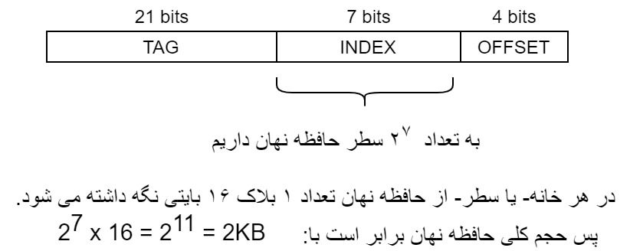
سوال 1: ب)

Slide 4
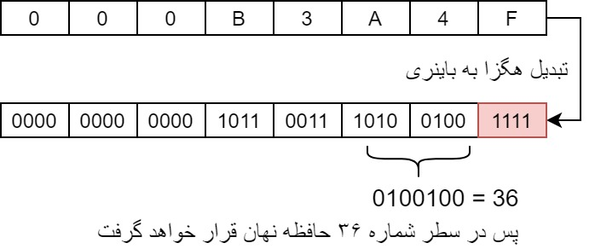
سوال ۱: ج)

Slide 5
سوال ۲: الف)
صورت سوال ابعداد ، و حجم حافظه های نهان ۳ طرح را خواسته:
۱) ۱۰۲۴ سطر ۱ خانه ای ( هر خانه ۱ بایت) - ۱ کیلوبایت
۲) ۱۲۸ سطر که هر کدام شامل ۲ خانه ۴ بایتی اند - ۱ کیلوبایت
۳) ۲۵۶ سطر ۱ خانه ای ( هر خانه ۴ بایت) - ۱ کیلوبایت.

Slide 6
سوال ۲: ب)
در پاسخ به این قسمت باید توجه داشته باشیم که حجم حافظه نهان هر سه طرح یکسان است. لذا آنچه بر نحوه عملکرد طرح ها موثر است ، معماری حافظه نهان خواهد بود.
از آنجایی که در روش fully associative ما همواره به دنبال جای خالی در حافظه نهان هستیم ( و تا زمانی که حافظه پر نشود ، جایگزینی نداریم ) کمترین miss را خواهیم داشت. (۹۰٪ نرخ موفقیت)
به همین ترتیب در روش set associative درجه miss ها بالاتر خواهد بود ( چرا که در قبال کاهش زمان جست و جوی حافظه نهان برای آدرس درخواستی ، احتمال جایگزینی هر بلاک را بالاتر بردیم ) ( ۷۰٪ نرخ موفقیت)
در نهایت در روش direct mapping به دلیل عدم وجود مکانیزم پیدا کردن خانه خالی برای آدرس ، بیشترین احتمال miss را خواهیم داشت (۵۰٪ نرخ موفقیت)

Slide 7
سوال ۲: ج)
زمان پاسخ گویی هر سه مورد:
direct mapping = 0.5*1 + 0.5*20 = 10.5 cylces
2way set associative = 0.7*2 + 0.3*20 = 7.4 cycles
fully associative = 0.9*5 + 0.1*20 = 6.5 cycles

Slide 8
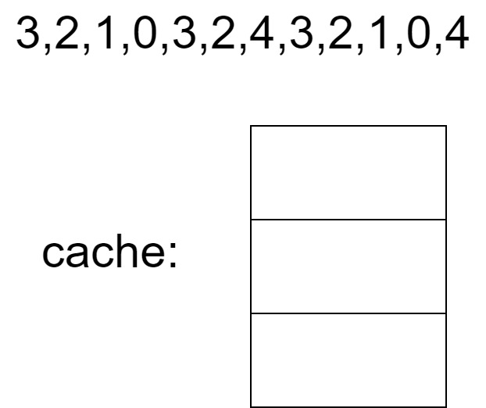
سوال ۳: الف)

Slide 9
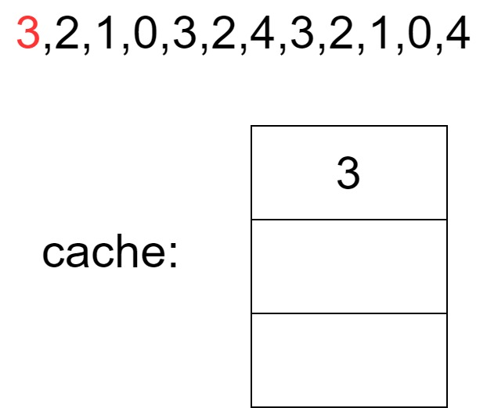
سوال ۳: الف)

Slide 10
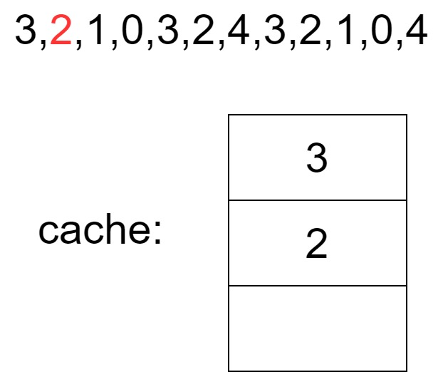
سوال ۳: الف)

Slide 11
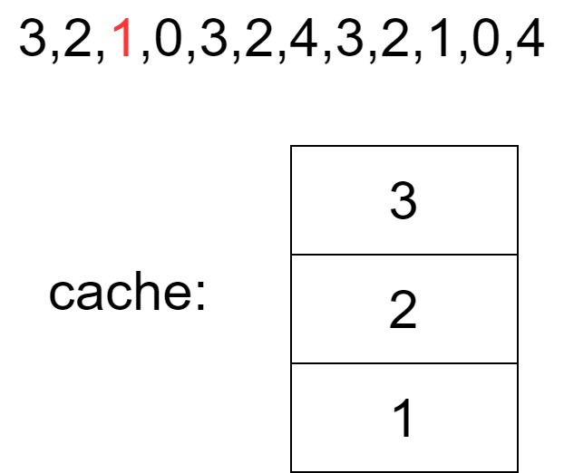
سوال ۳: الف)

Slide 12
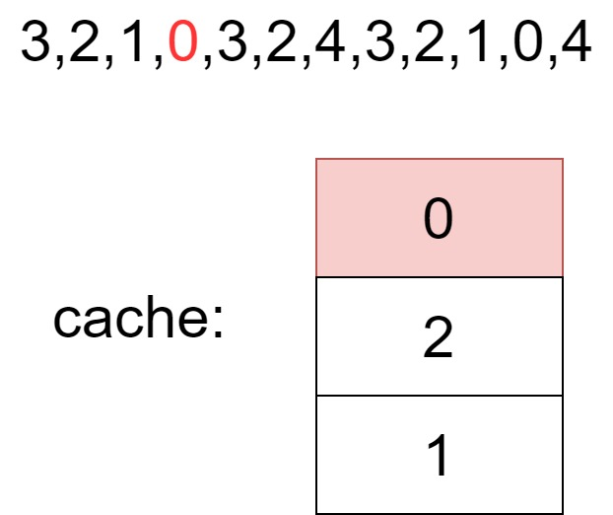
سوال ۳: الف)

Slide 13
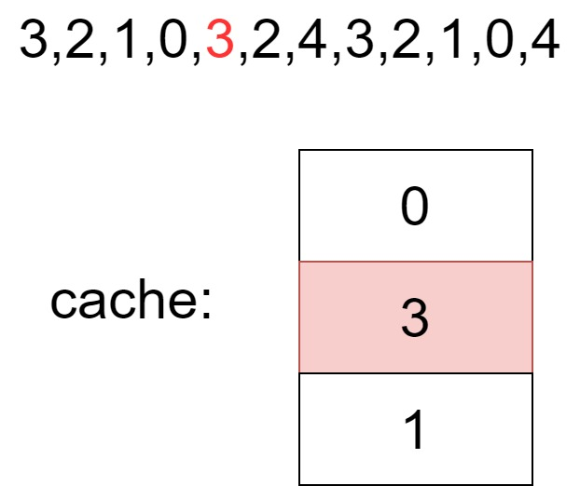
سوال ۳: الف)

Slide 14
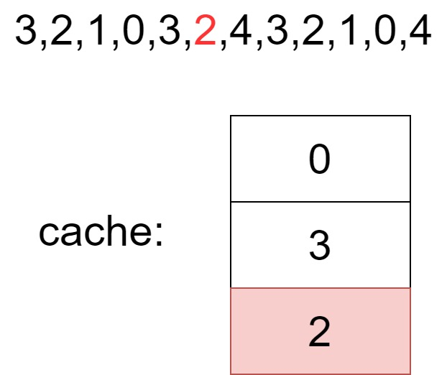
سوال ۳: الف)

Slide 15
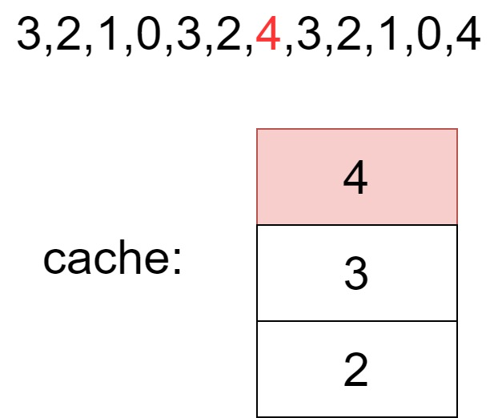
سوال ۳: الف)

Slide 16
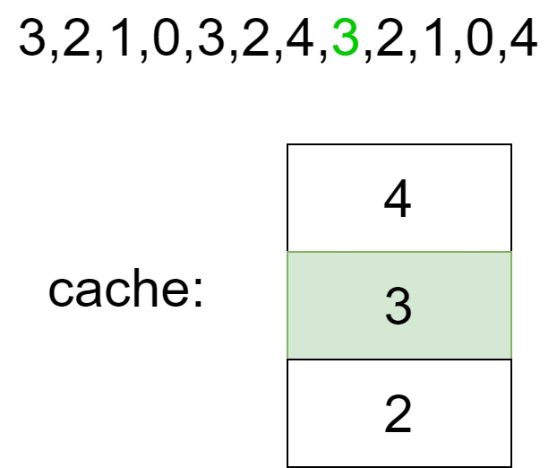
سوال ۳: الف)

Slide 17
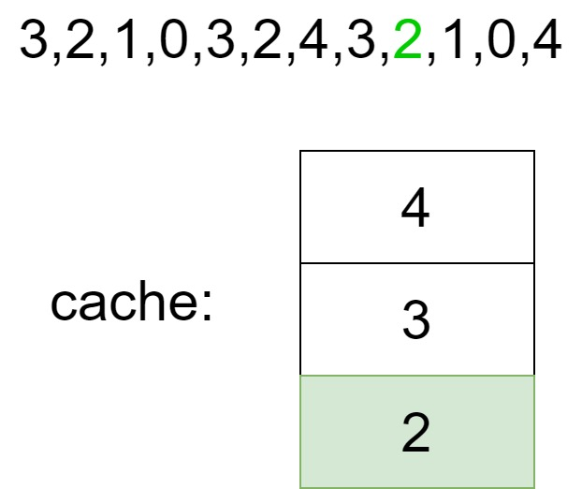
سوال ۳: الف)

Slide 18
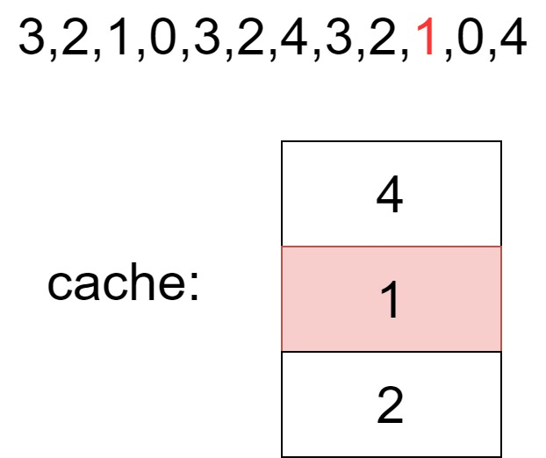
سوال ۳: الف)

Slide 19
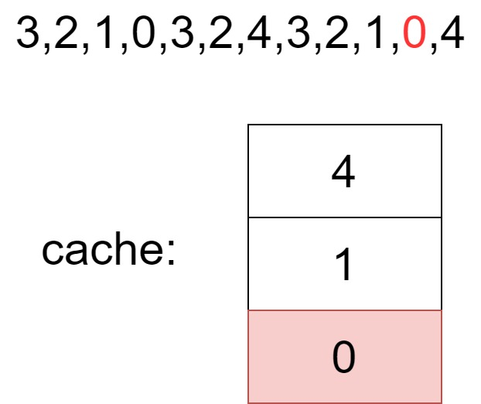
سوال ۳: الف)

Slide 20
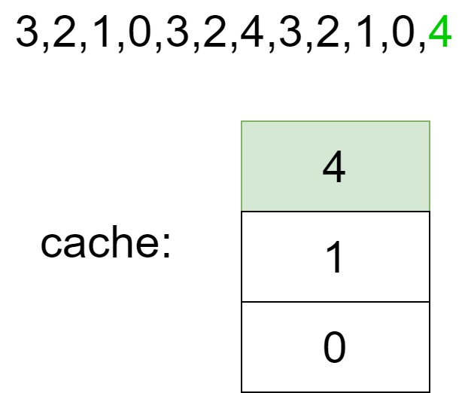
سوال ۳: الف)
نرخ موفقیت = ۲۵٪

Slide 21
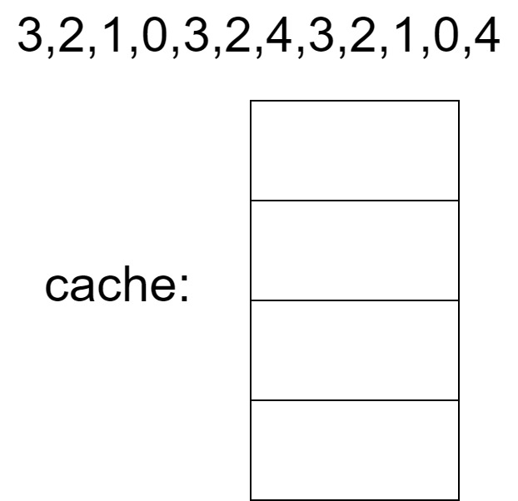
سوال ۳: ب)

Slide 22
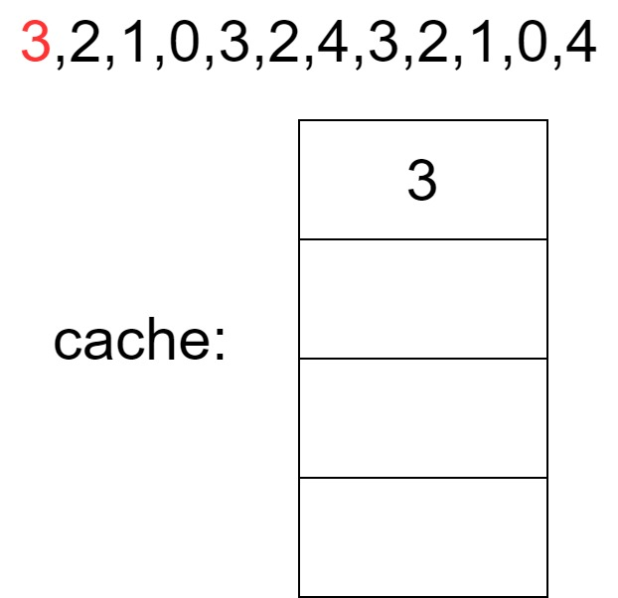
سوال ۳: ب)

Slide 23
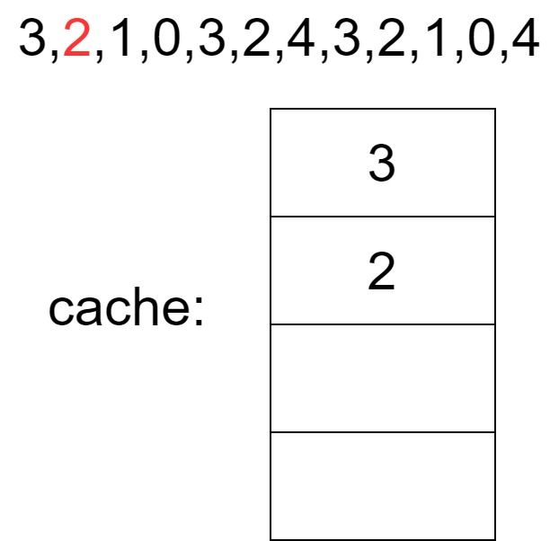
سوال ۳: ب)

Slide 24
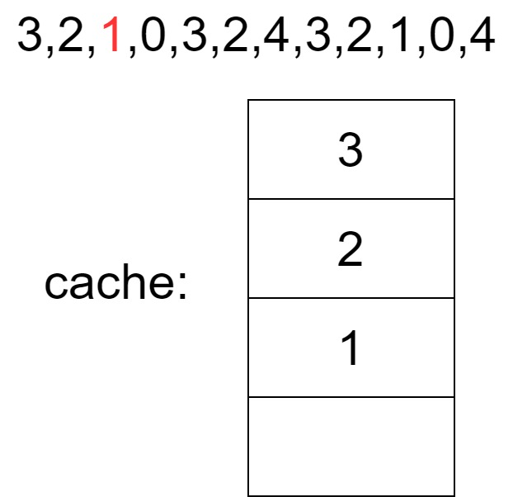
سوال ۳: ب)

Slide 25
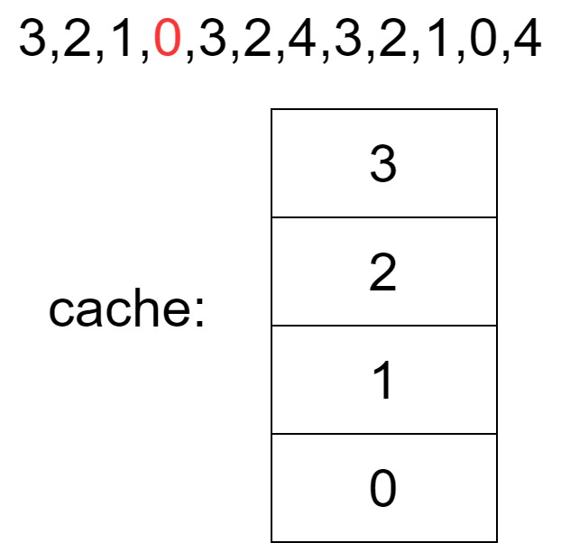
سوال ۳: ب)

Slide 26
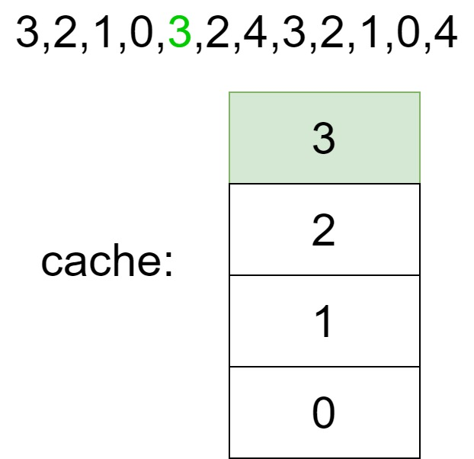
سوال ۳: ب)

Slide 27
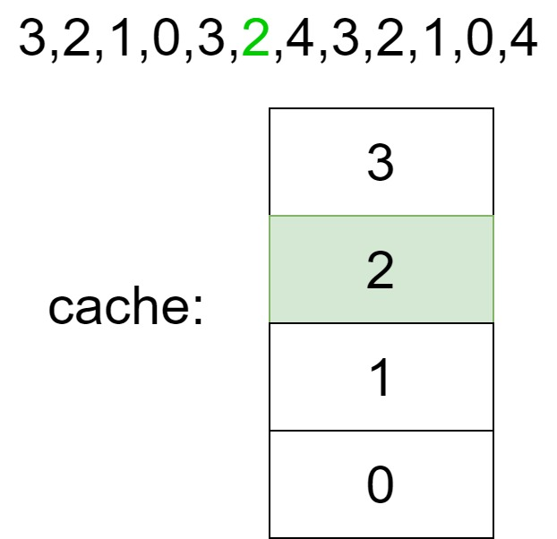
سوال ۳: ب)

Slide 28
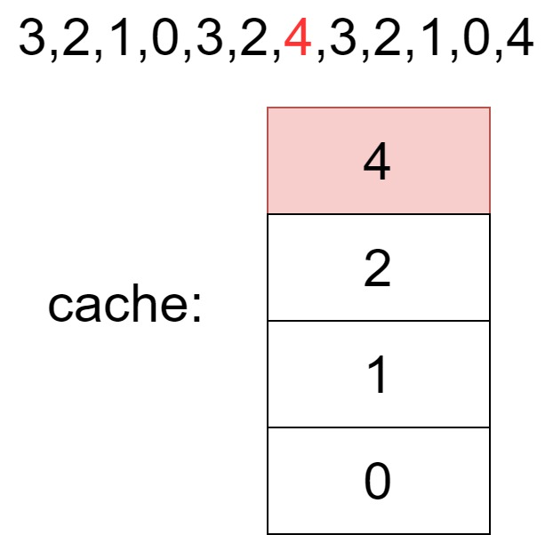
سوال ۳: ب)

Slide 29
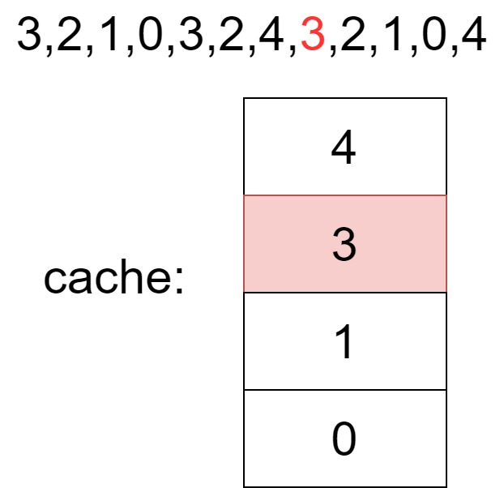
سوال ۳: ب)

Slide 30
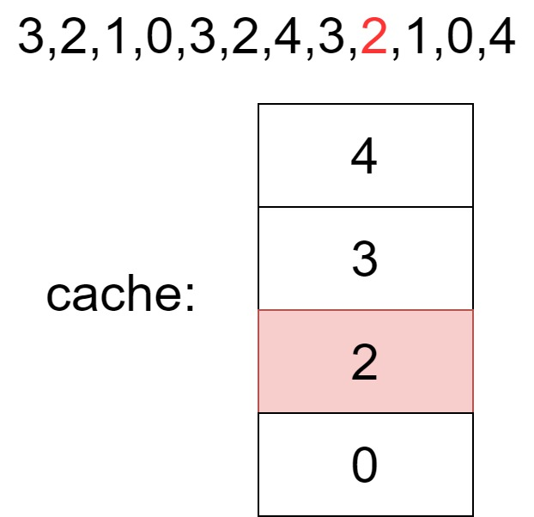
سوال ۳: ب)

Slide 31
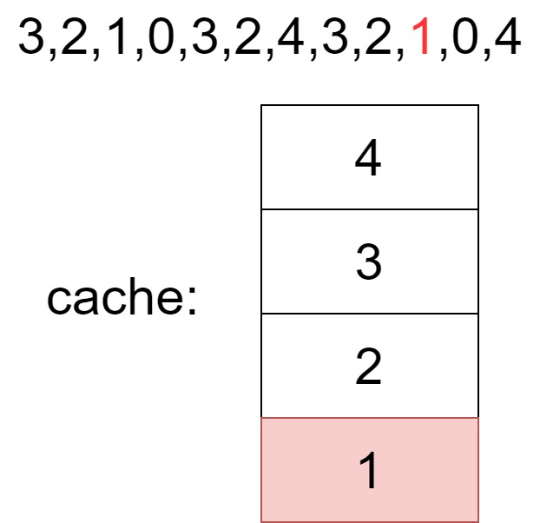
سوال ۳: ب)

Slide 32
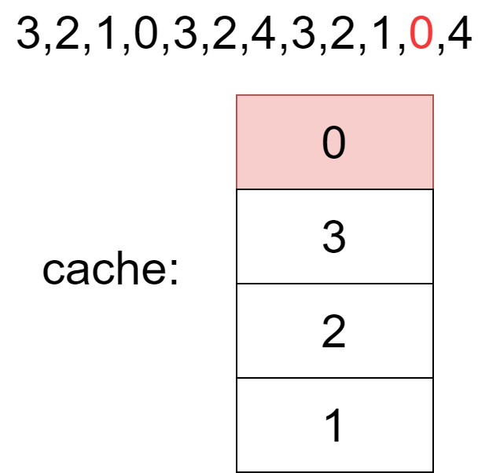
سوال ۳: ب)

Slide 33
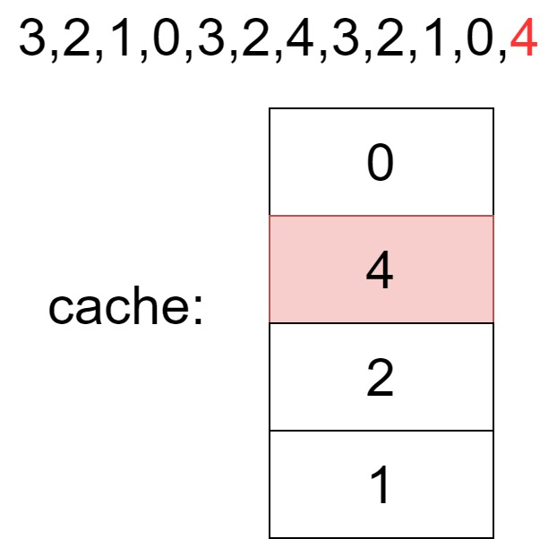
سوال ۳: ب)
نرخ موفقیت = ۱۷٪

Slide 34
سوال ۳: belady’s anomaly
ناهنجاری بلیدی پدیده ای است که در زمان مدیریت حافظه با روش fifo رخ می دهد. بر اساس آن ، با افزایش قاب ها ( یا خانه های ذخیره ادرس های اخیر) نرخ miss در توالی درخواست ها افزایش پیدا می کند. چرا که افزایش ظرفیت ممکن است ( و در بیشتر شرایط چنین می شود ) باعث ایجاد یک دنباله متوالی از miss شود. به همین خاطر هنگام به کار گیری سیاست fifo باید مد نظر داشت که غالبا افزایش ظرفیت حافظه نهان منجر به کاهش نرخ موفقیت ما می شود.

Slide 35
سوال ۴:
در این سوال فرض می کنیم آدرس ها بر حسب بایت هستند.
ابتدا هر یک از آدرس های خواسته شده را به بلوک متناظرش نسبت می دهیم ( یعنی مشخص می کنیم هر آدرس متعلق به بلوک شماره چند است)
برای این منظور لازم است که هر آدرس را بر ۴ تقسیم کنیم تا شماره بلوک آن به دست آید
0,1,15,14,14,15,16,2,23,27,16,14,1,21,22,23,22,10,18,15,1,0,14,28,25
0,0,3,3,3,3,4,0,5,6,4,3,0,5,5,5,5,2,4,3,0,0,3,7,6
در نهایت برای آنکه شماره set هر درخواست را مشخص کنیم ، شماره بلوک آن را بر ۴ تقسیم می کنیم

Slide 36
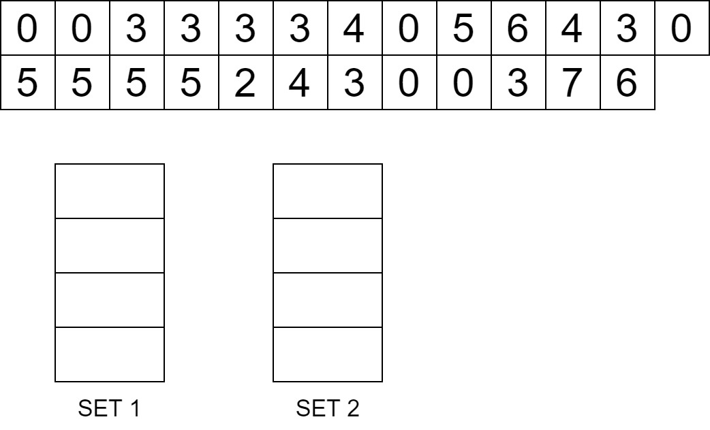

Slide 37
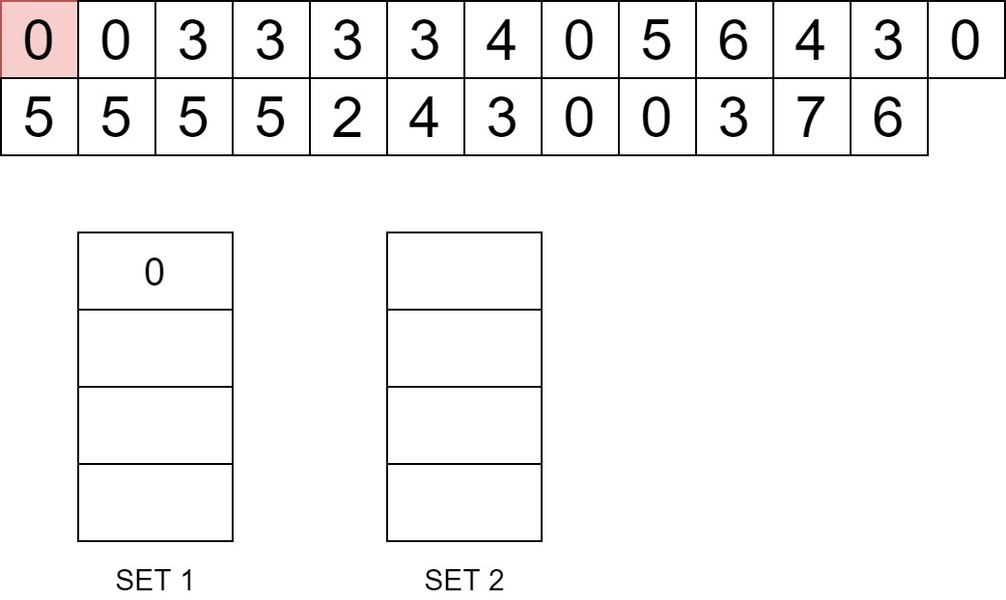

Slide 38
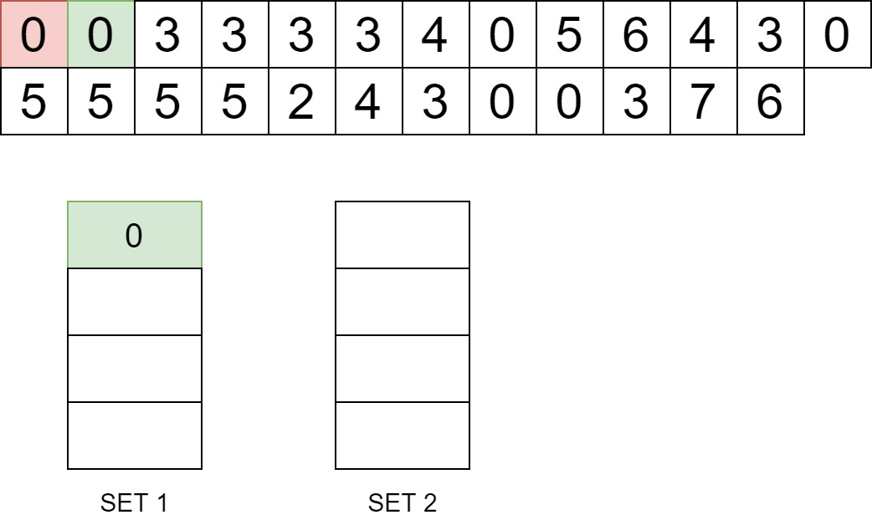

Slide 39
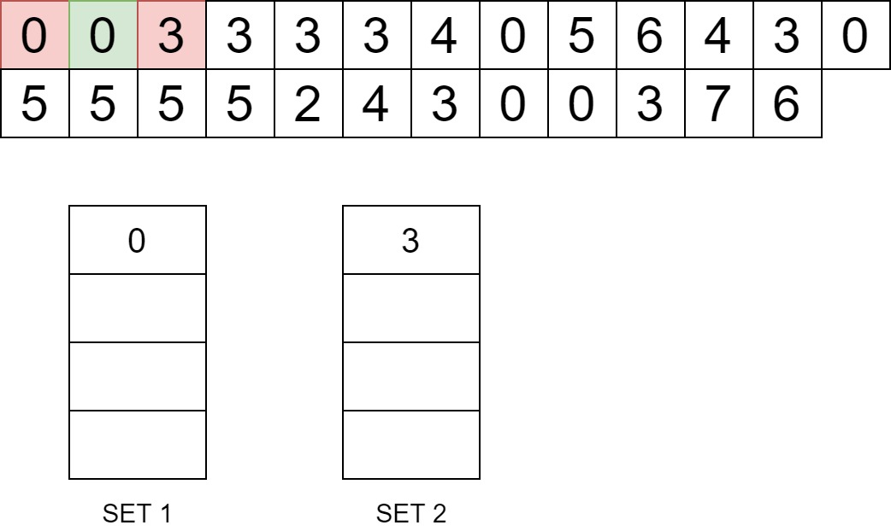

Slide 40
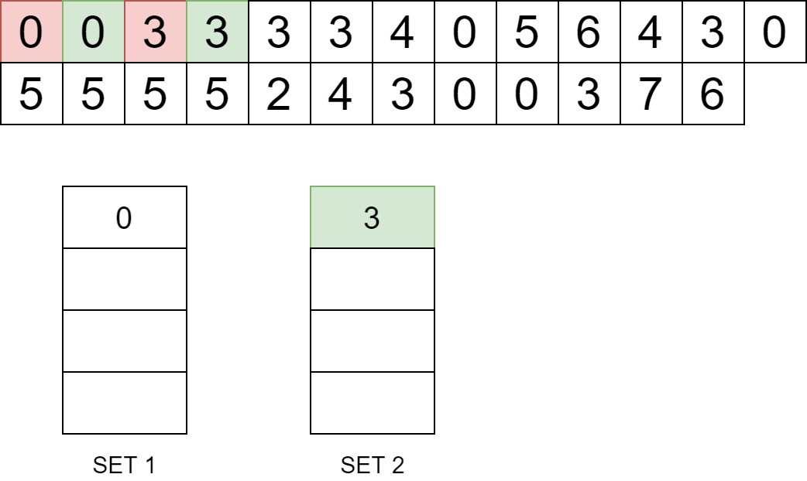

Slide 41
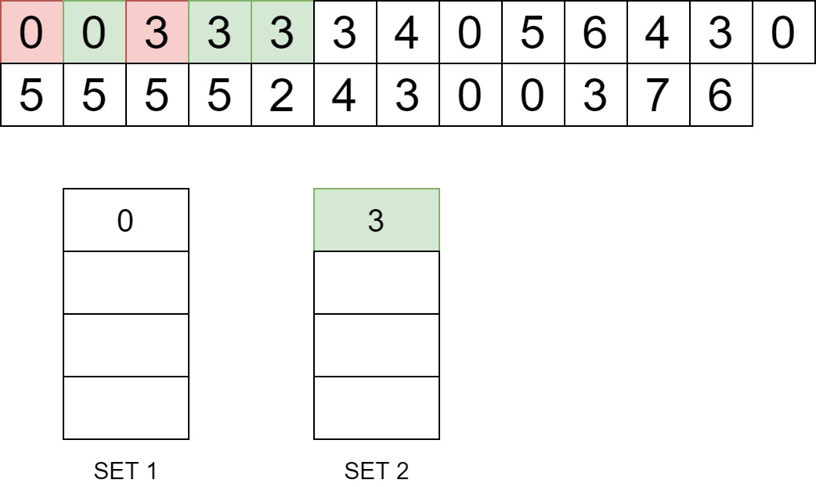

Slide 42
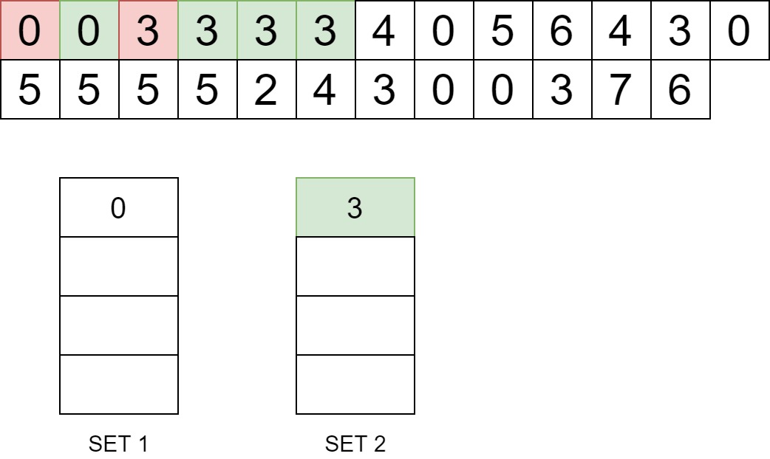

Slide 43
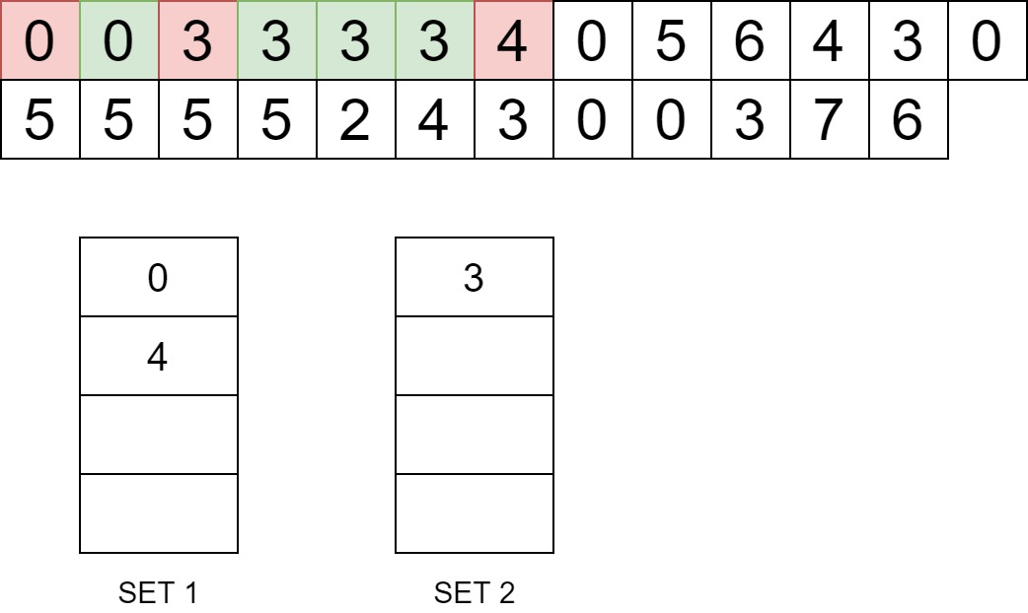

Slide 44
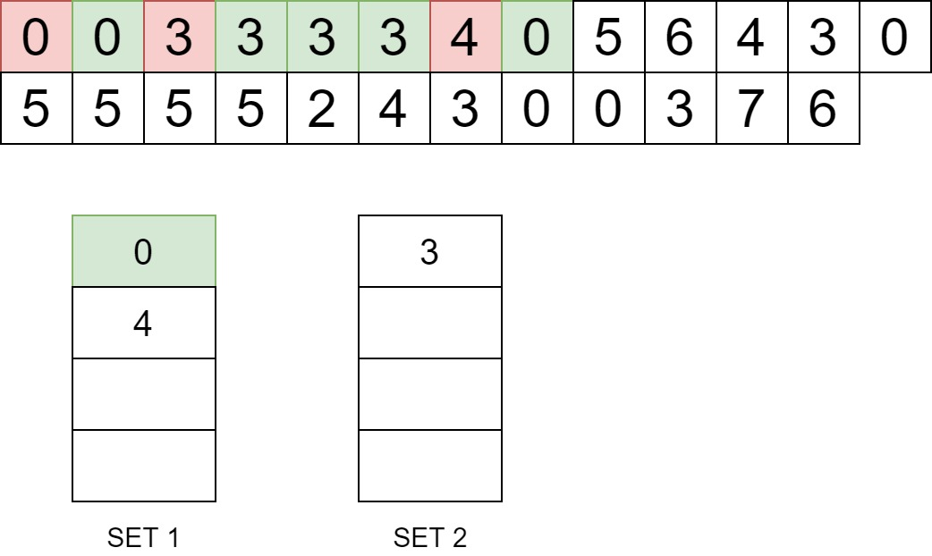

Slide 45
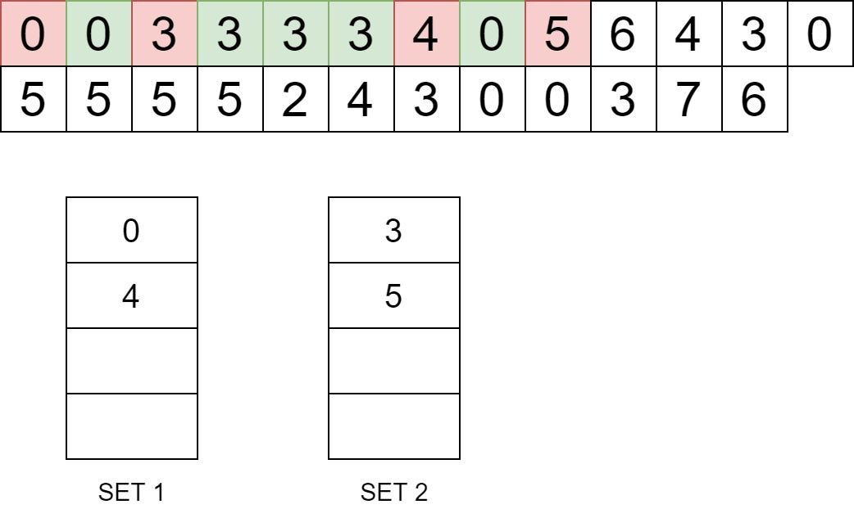

Slide 46
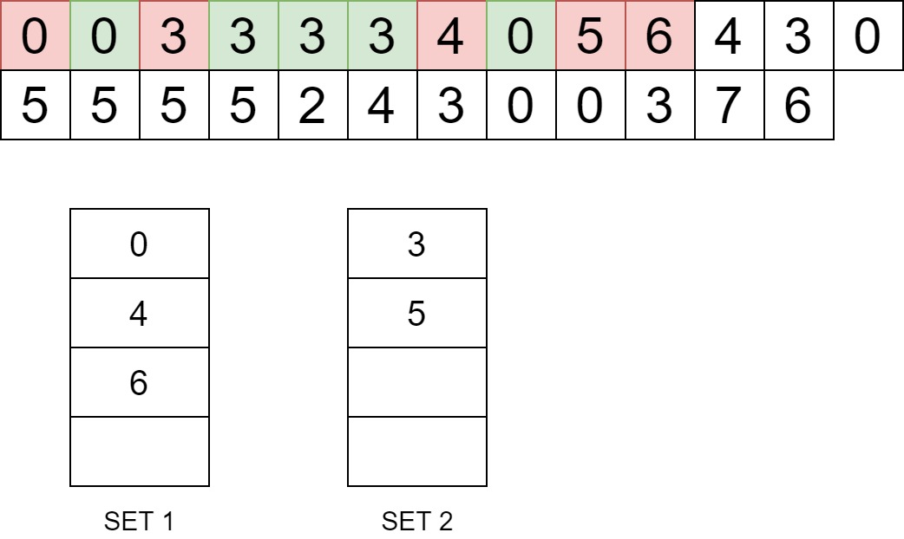

Slide 47
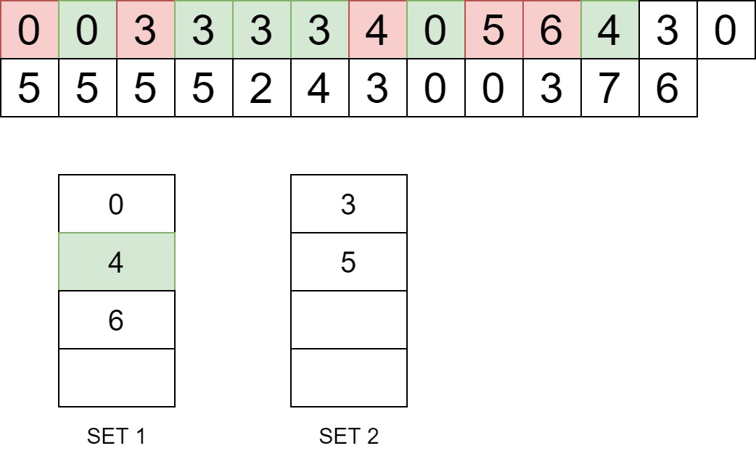

Slide 48
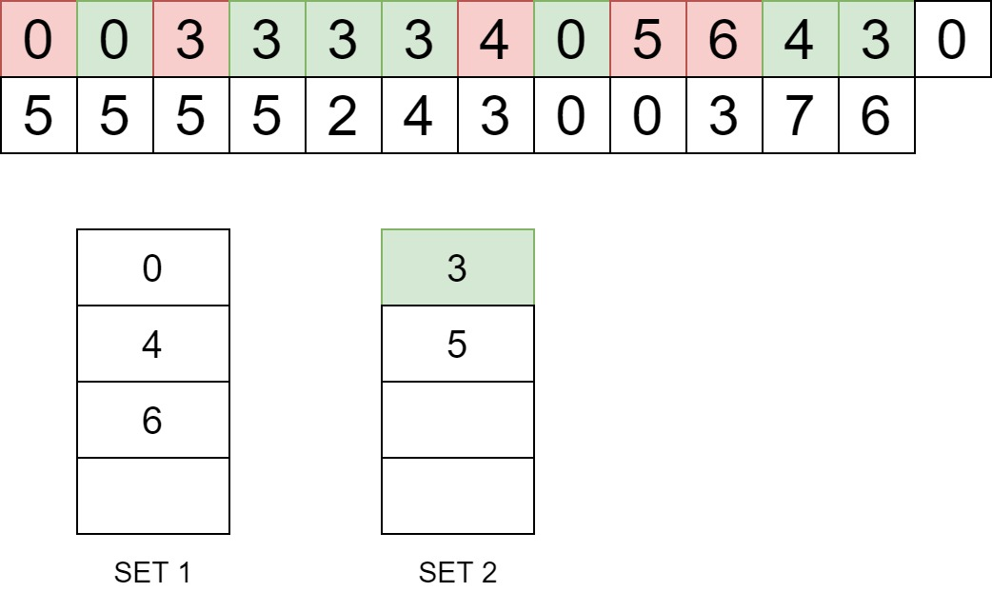

Slide 49
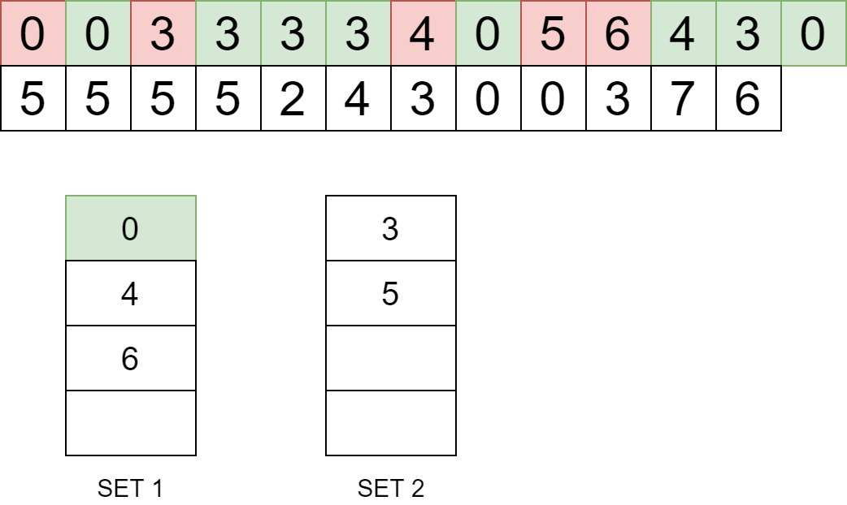

Slide 50
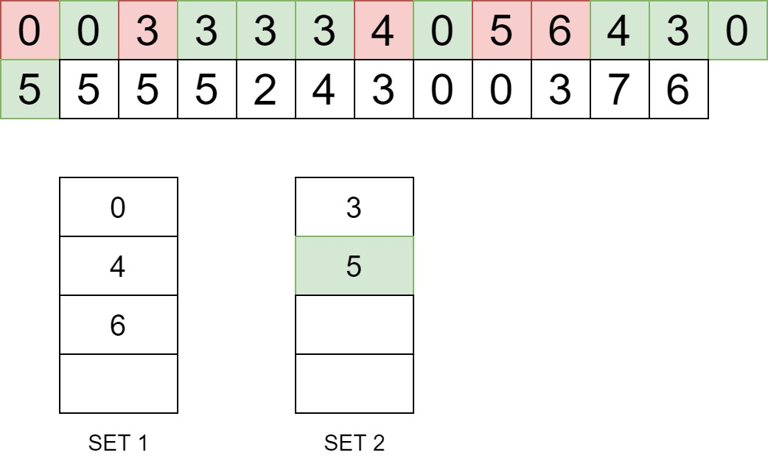

Slide 51
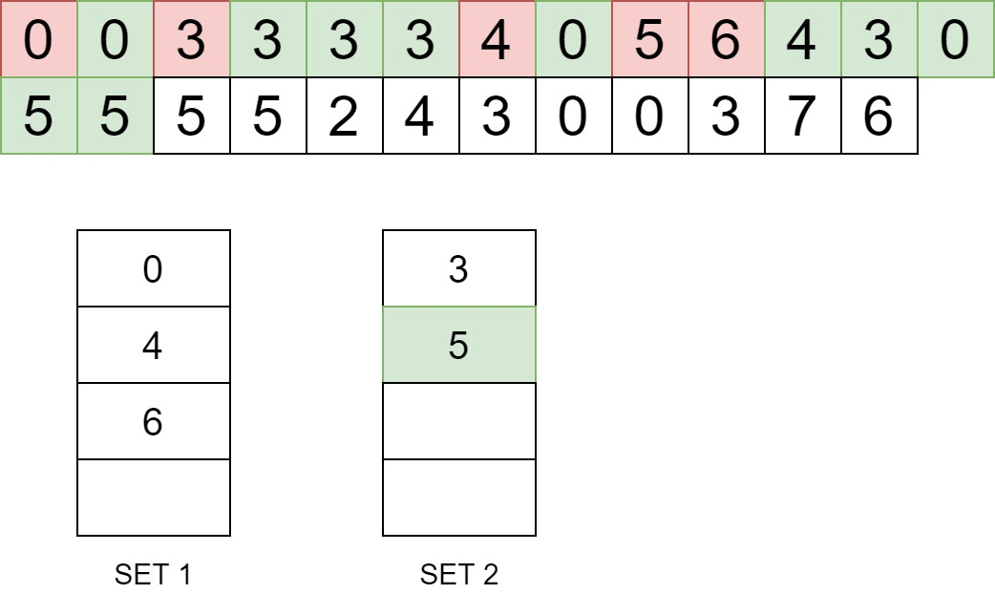

Slide 52
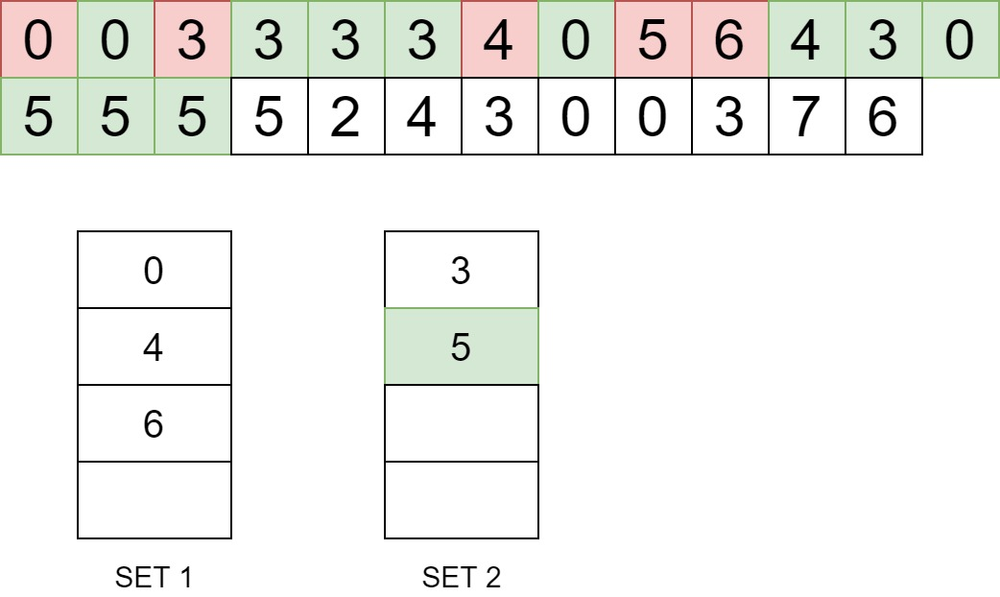

Slide 53
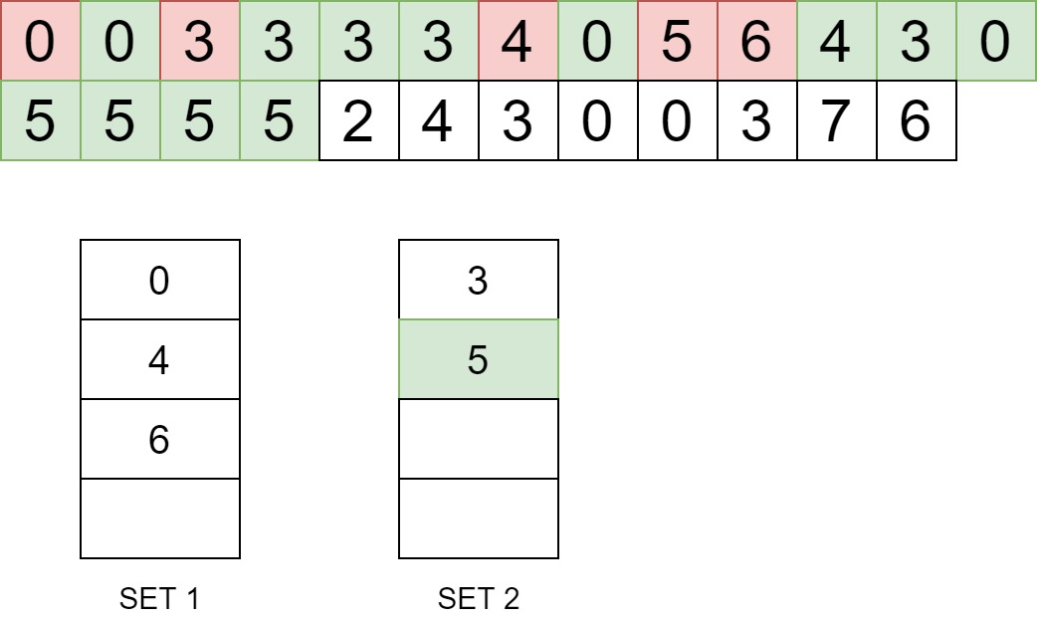

Slide 54
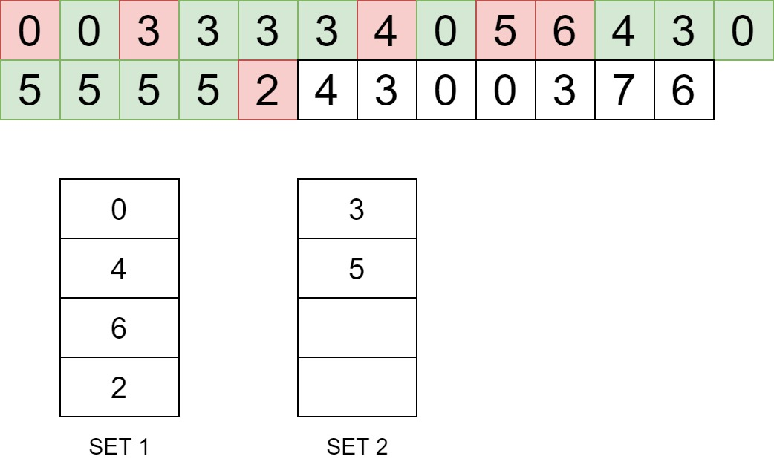

Slide 55
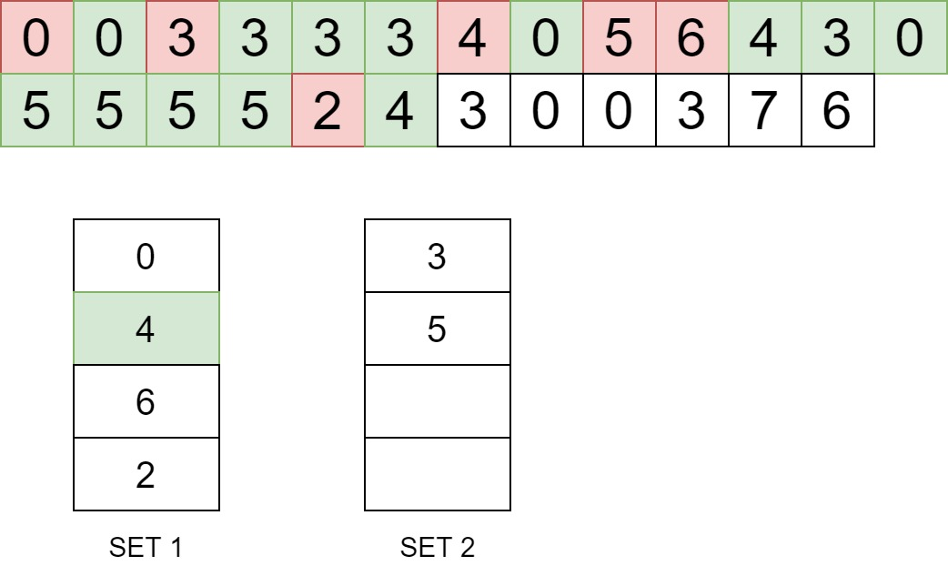

Slide 56
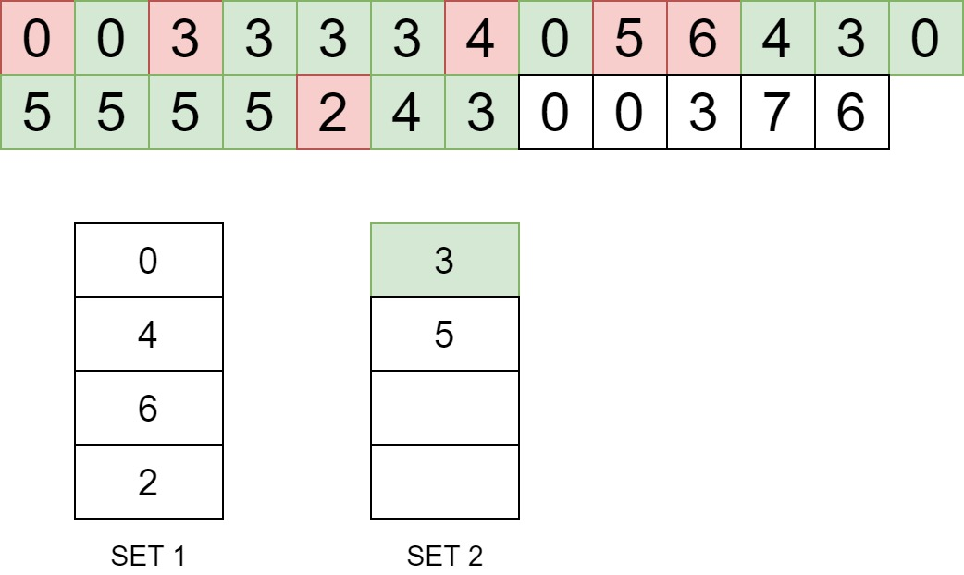

Slide 57


Slide 58


Slide 59


Slide 60


Slide 61

HIT RATE = 18/25 = 72%

